Slide 1

Music Bot
2팀. APPLEASE
Notes:
안녕하세요 2팀 APLESASE입니다.
(다음)

Slide 2
APPLEASE
contents
001 소개
005 느낀 점
팀원 구성
역할
002 Music Bot 계획 및 동기
006 기대 효과 및 향후 계획
동기
계획
003 Music Bot 제작 과정
007 Music Bot 시행 영상
오픈소스 다운받기
Music Bot 만들기
004 결과물
Music Bot 실행
Music Bot 기능
Notes:
먼저 목차를 보시면 1번 소개, 2번 Music bot 계획 및 동기, 3번 Music Bot 제작 과정, 4번 결과물, 5번 느낀 점, 6번 기대 효과 및 향후 계획, 7번 Music Bot 시행 영상으로 구성되어 있습니다.
(다음)

Slide 3
APPLEASE
1
소개
APPLEASE
Notes:
저희 팀에 대해 소개하겠습니다.

Slide 4
APPLEASE
01. 소개
팀원 구성
역할
202005040 김승우
자료 정리
202005041 송지현
PPT 구성
202005045 김경수
기획
202005050 김태민
팀장
202005055 박동혁
자료 조사
Notes:
팀원 구성은
(자연스럽게 넘기면서 말하기)
김승우, 송지현, 김경수, 김태민, 박동혁 총 5명으로 이루어진 팀이고,
(자연스럽게 넘기면서 말하기)
각각 맡은 역할은 자료 정리, PPT 구성, 기획, 팀장, 자료 조사를 맡았습니다.

Slide 5
APPLEASE
2
Music bot 계획 및 동기
APPLEASE
Notes:
저희가 뮤직 봇을 만들게 된 동기와 계획에 대해 말씀드리겠습니다. (다음)

Slide 6
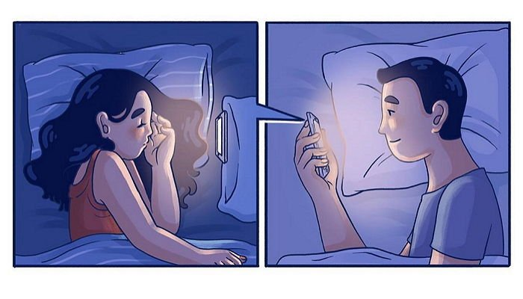
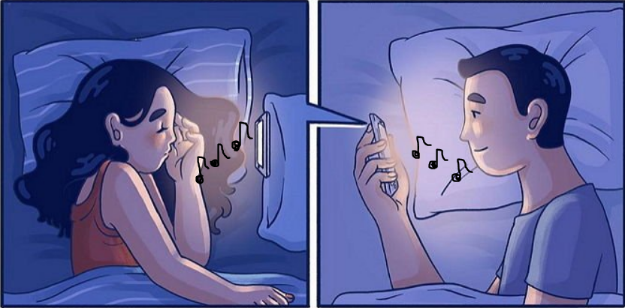

APPLEASE
02. Music bot 계획 및 동기
동기
(Music bot 의 필요성)
계획
(Music bot 의 목표)
명령어입력
음악 재생
재생 중인 음악
곡 반복
일시 정지
재생목록 중 원하는 지점까지 스킵
Music Bot
Notes:
평소 친구들과 통화를 하면서 듣고있는 노래를 함께 듣고 싶다고 생각했으나 고음질의 노래를 공유하는 것은 거의 불가능했습니다. 하지만 뮤직 봇을 이용한다면 (다음) 고음질의 노래를 (다음) 통화 중에 공유할 수 있습니다. 뮤직 봇을 만들 계획은 (다음) 사람들이 대중적으로 이용하는 Discord를 통해 (다음) 그 안에서 명령어를 입력하면 노래를 재생하고, 재생 중인 음악, 곡 반복, 일시 정지, 재생목록 중 원하는 지점까지 스킵 등 여러 가지 기능을 추가해 더욱 간편하고 편리하게 사용할 수 있도록 만들 것이 목표입니다.

Slide 7
APPLEASE
3
Music Bot 제작 과정APPLEASE
Notes:
Music Bot을 제작한 과정을 설명해 드리겠습니다.

Slide 8
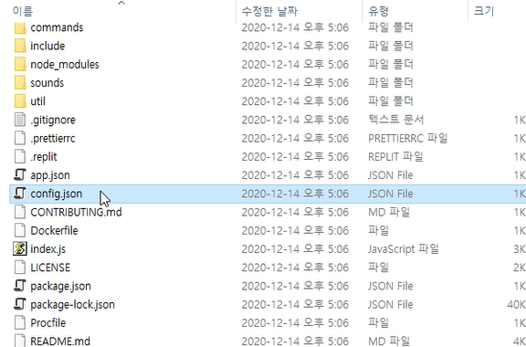
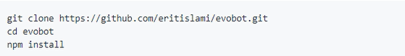
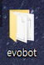

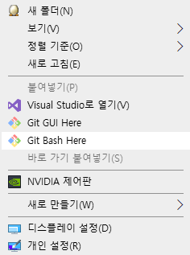
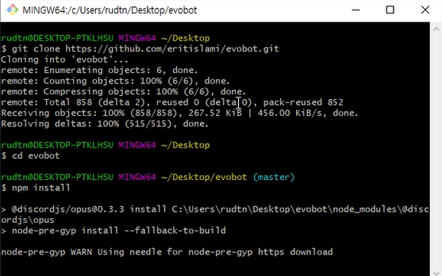
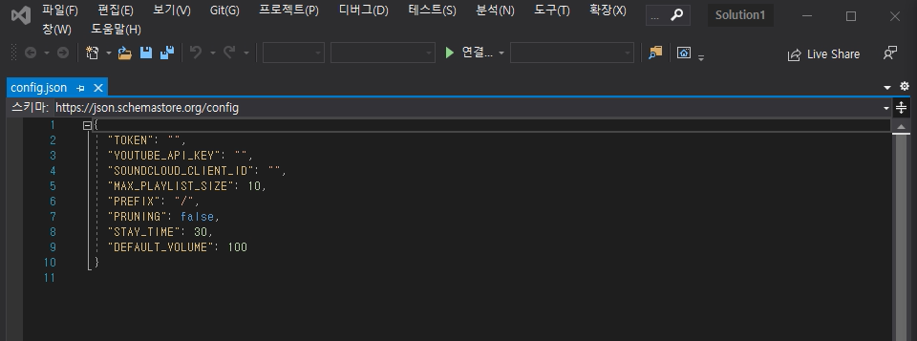
APPLEASE
03. Music Bot 제작 과정
오픈소스 다운받기
https://github.com/eritislami/evobot
Notes:
(다음)
저희는 깃 허브 사이트에 있는 오픈소스를 다운 받았습니다.
이 오픈소스를 다운받기 위해 (다음)
git 프로그램의 깃 베쉬 히얼을 이용하여 (다음)
콘솔창을 열고 (다음)
보이는 코드를 입력하여 (다음)
이렇게 오픈소스를 다운 받았습니다.
입력한 코드가 하는 역할은 깃 허브의 오픈소스를 이보 봇 파일을 만들어 저장하고, 만든 이보 봇 파일을 선택,
선택한 이보 봇 파일 안에 Node.js로 만들어진 패키지를 관리해주는 툴을 설치하는 것 입니다. (다음)
이제 생성된 이보 봇 폴더로 들어가서 (다음)
콘피그 파일을 열어보면 (다음)
뮤직 봇을 만들 때 필요한 정보를 입력하는 자바스크립트 파일이 나오게 됩니다.

Slide 9
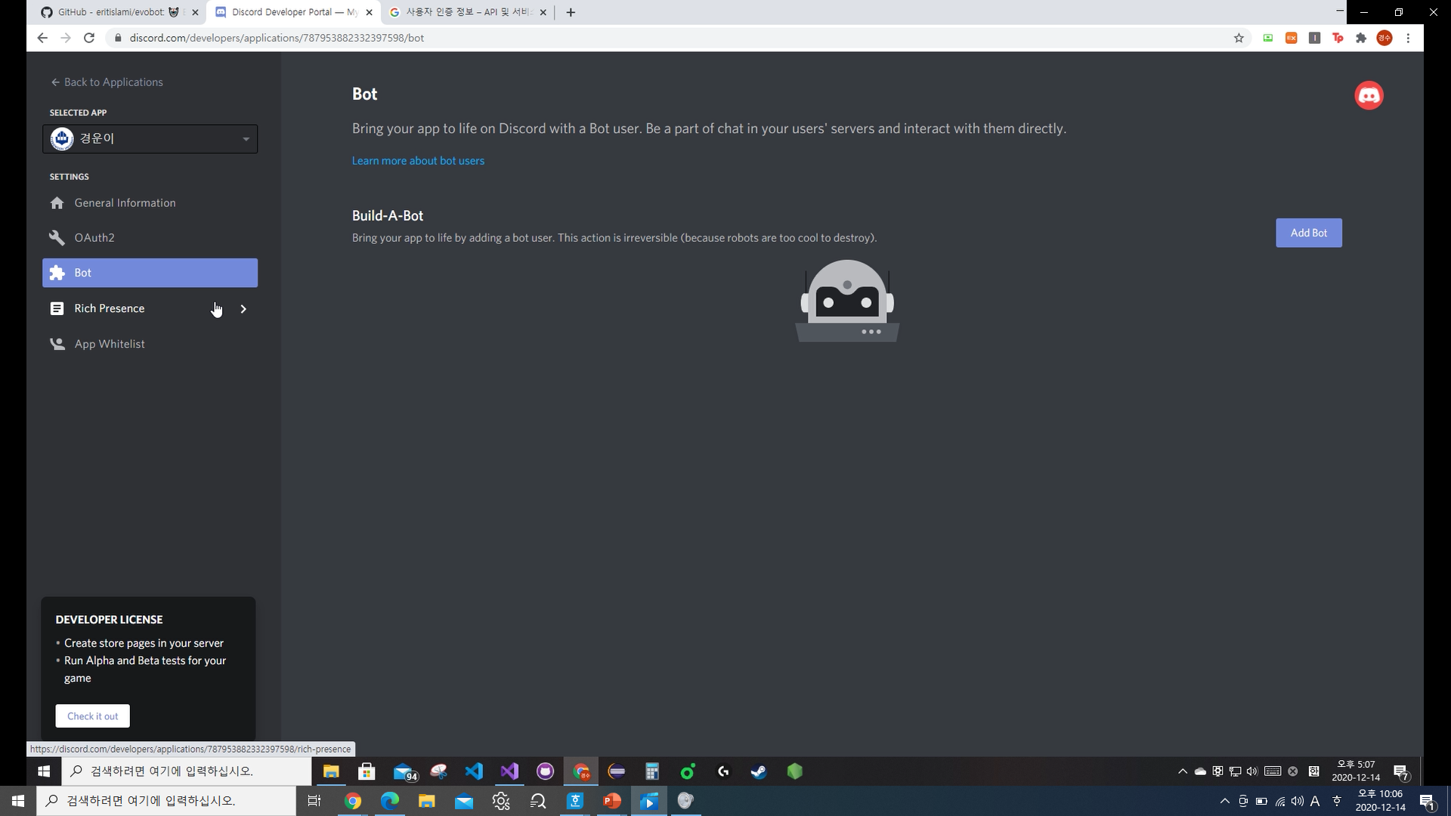
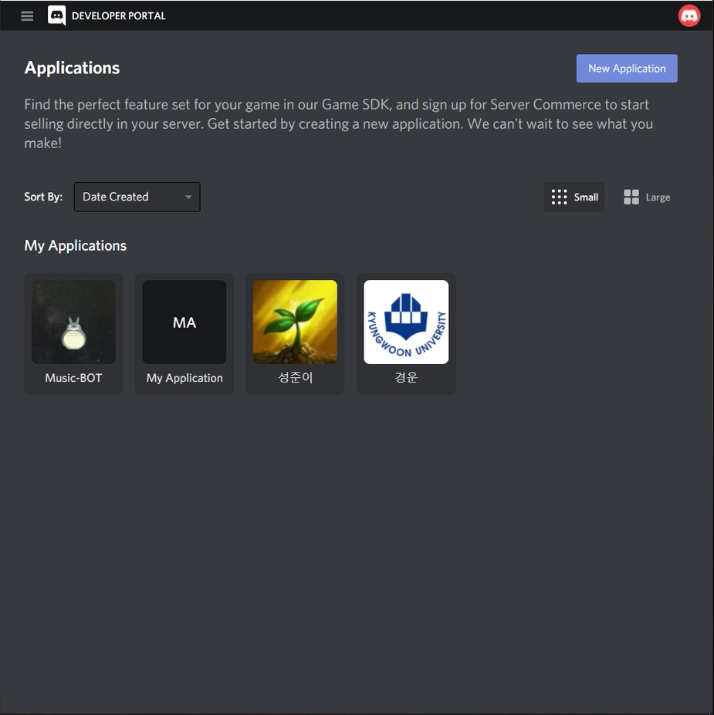
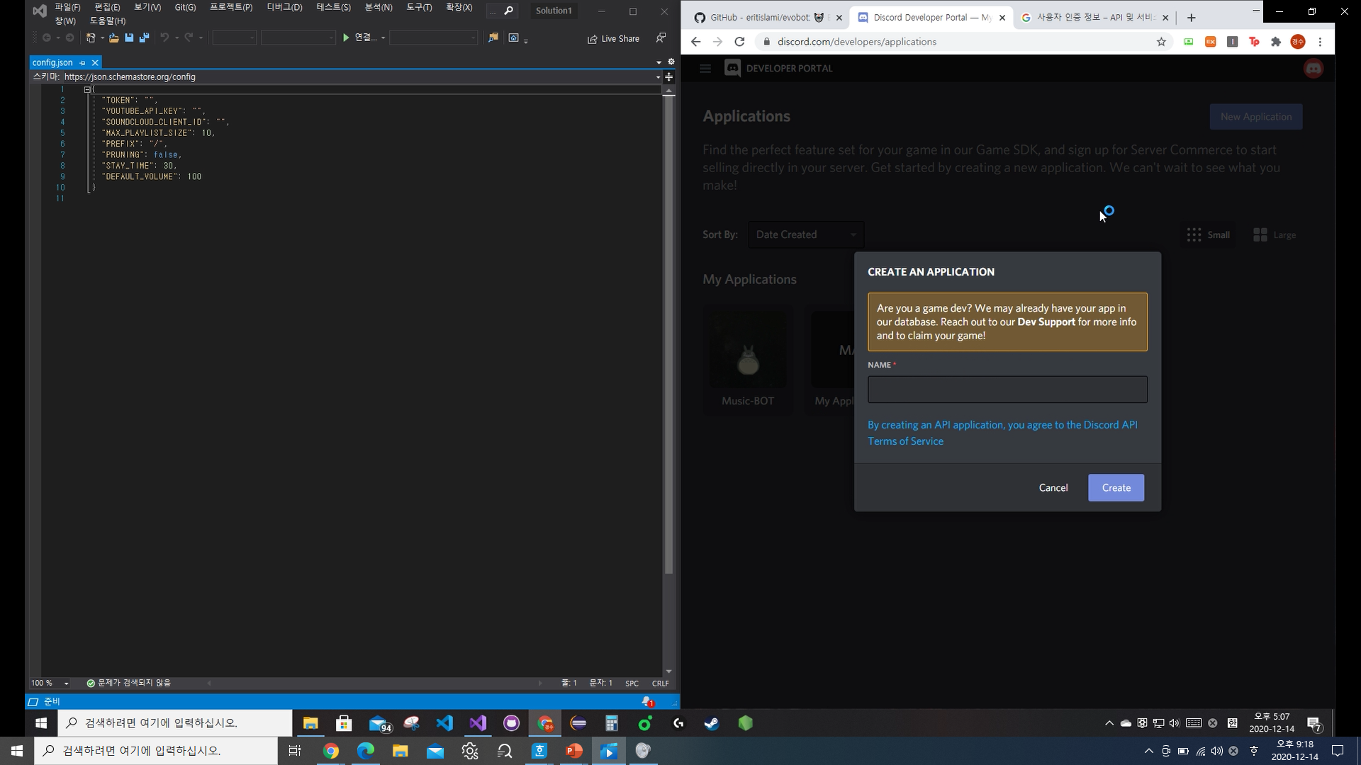
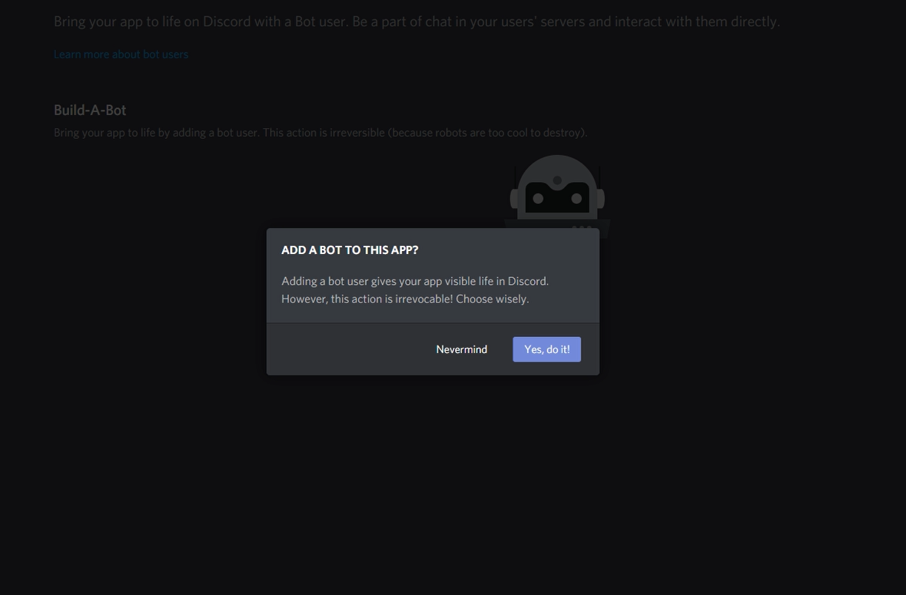
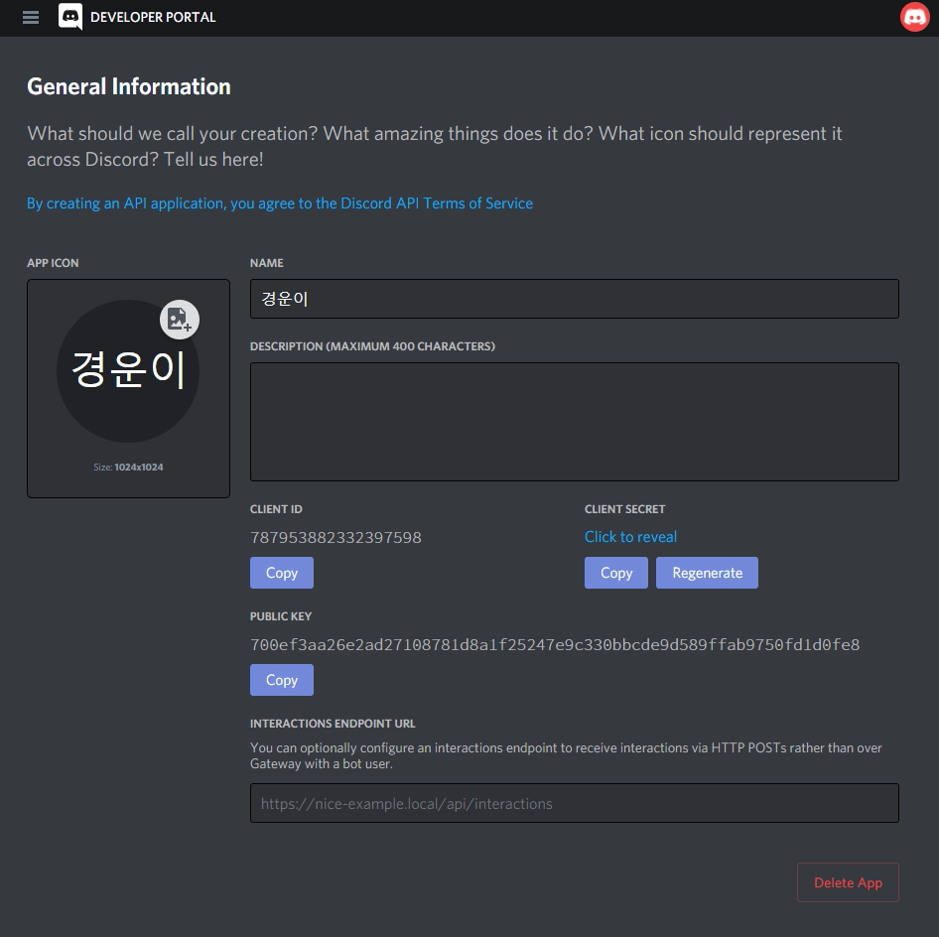
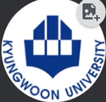


APPLEASE
03. Music Bot 제작 과정
Music Bot 만들기
경운이
Notes:
(다음)
이제 봇을 만들기 위해 디스 코드에서 제공하는 개발자 사이트에 들어가서(다음)
뉴 애플리케이션을 누르고 경운이란 이름의 애플리케이션을 만들어 줍니다. (다음)
애플리케이션 설정에 들어가서 (다음)
경운대학교 로고도 넣어줬습니다. (다음)
그리고 봇의 기능을 할 수 있게 만들어 줍니다.(다음X2)

Slide 10
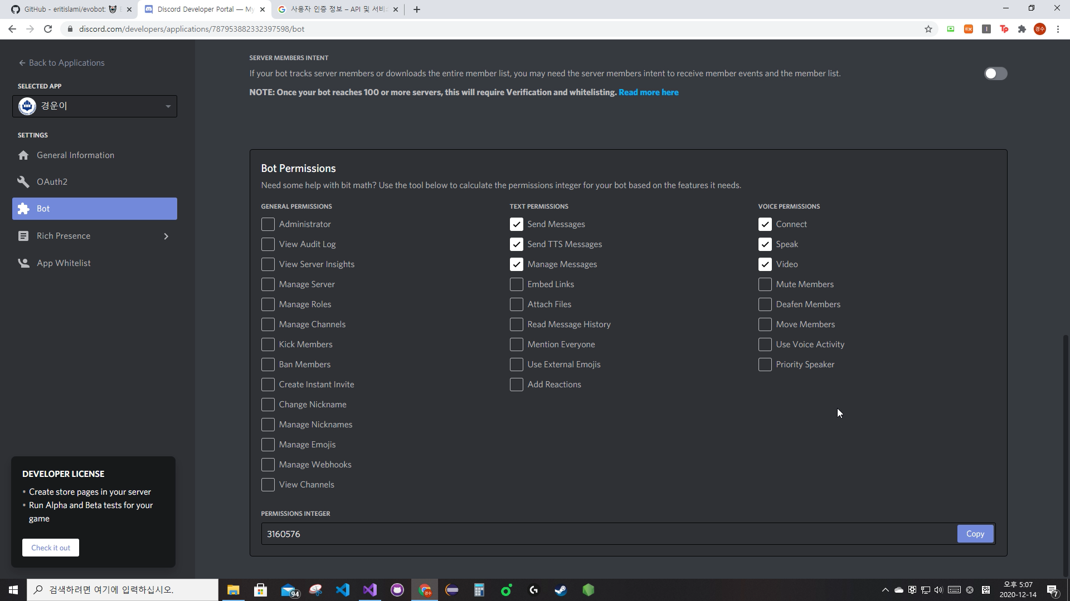
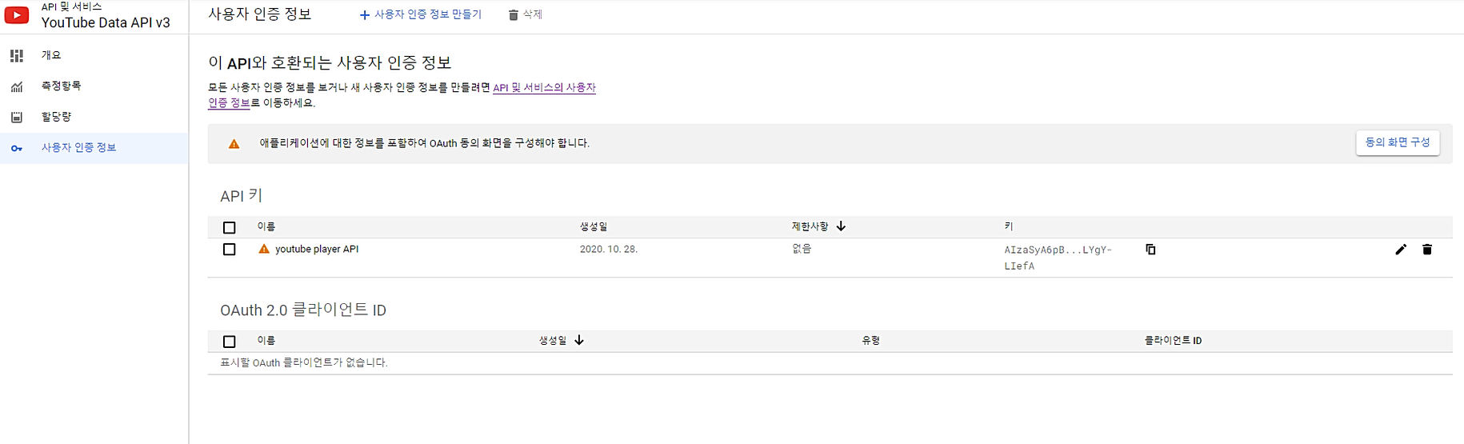
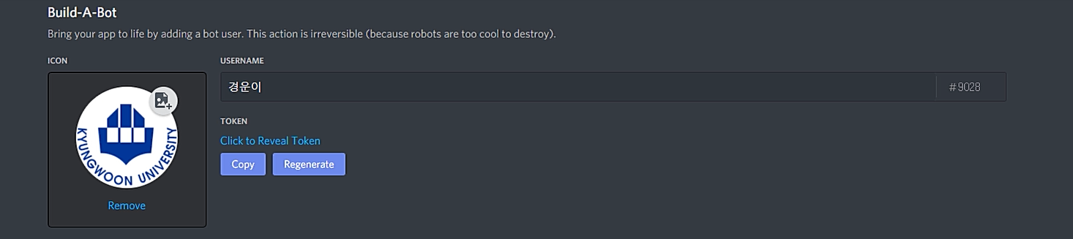
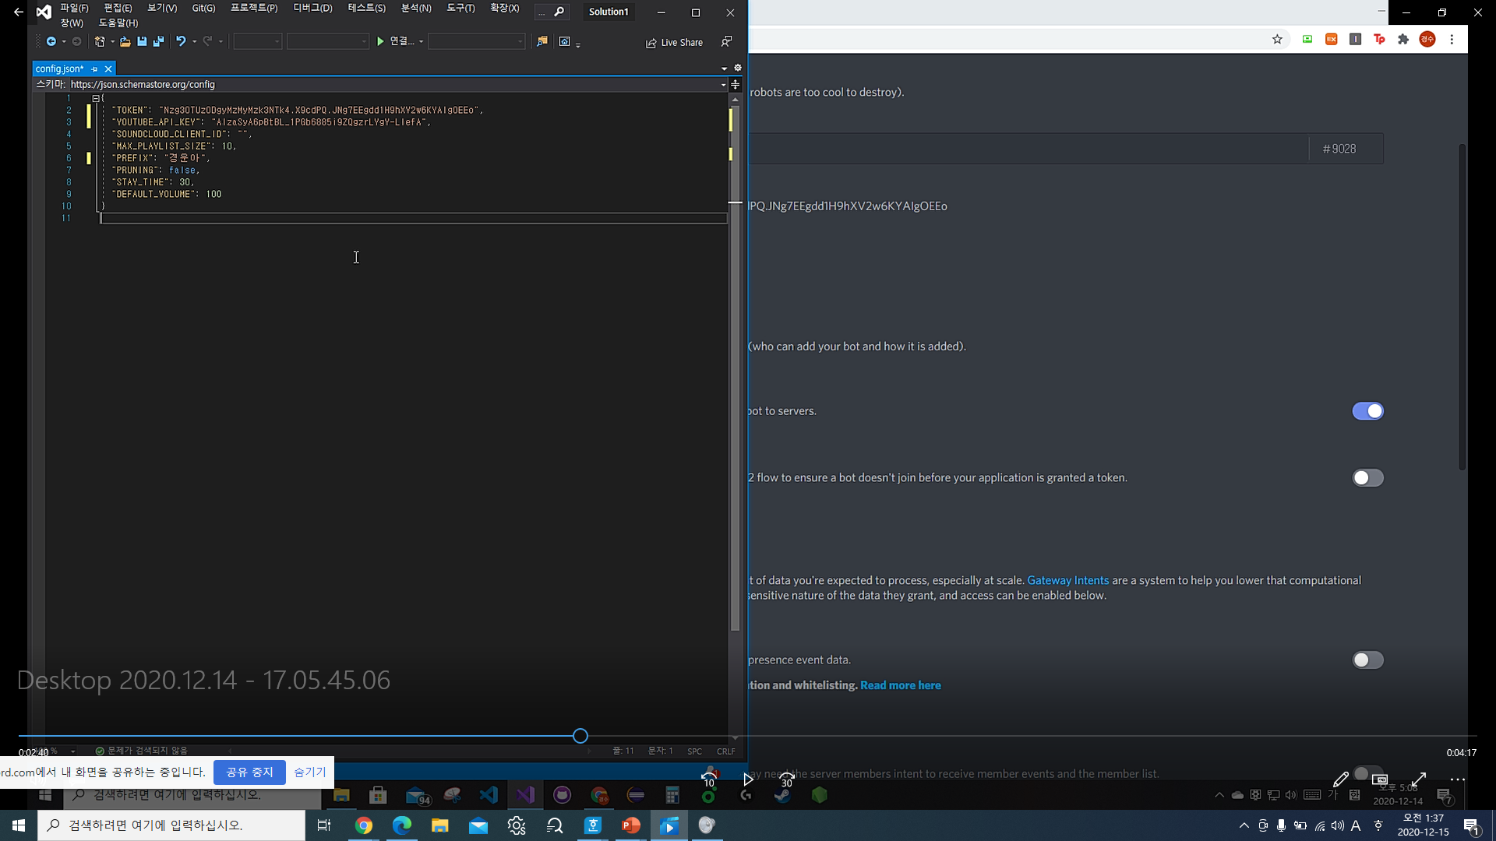
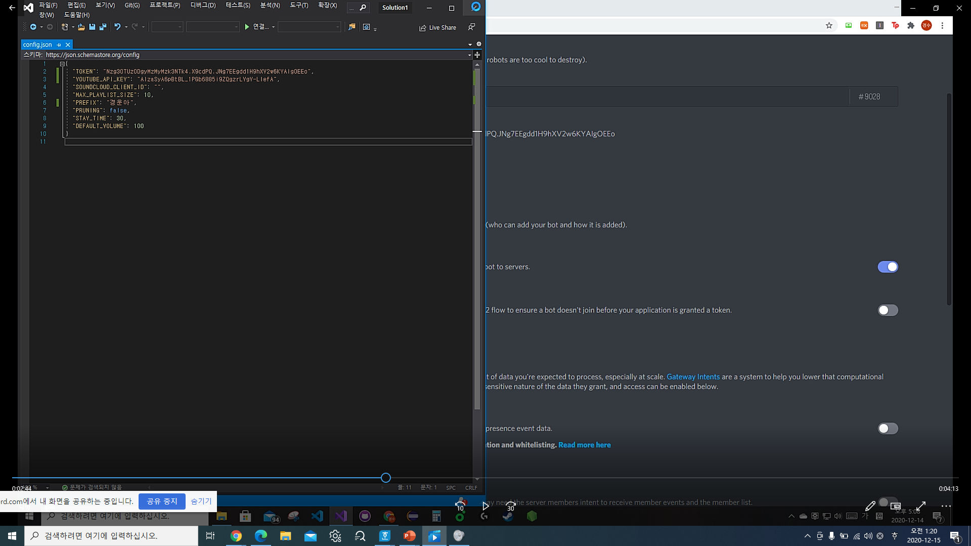
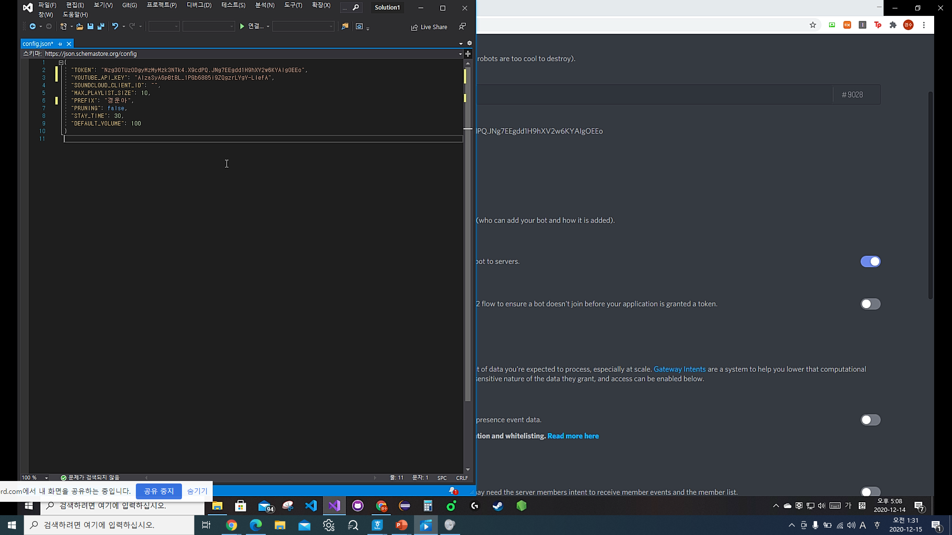
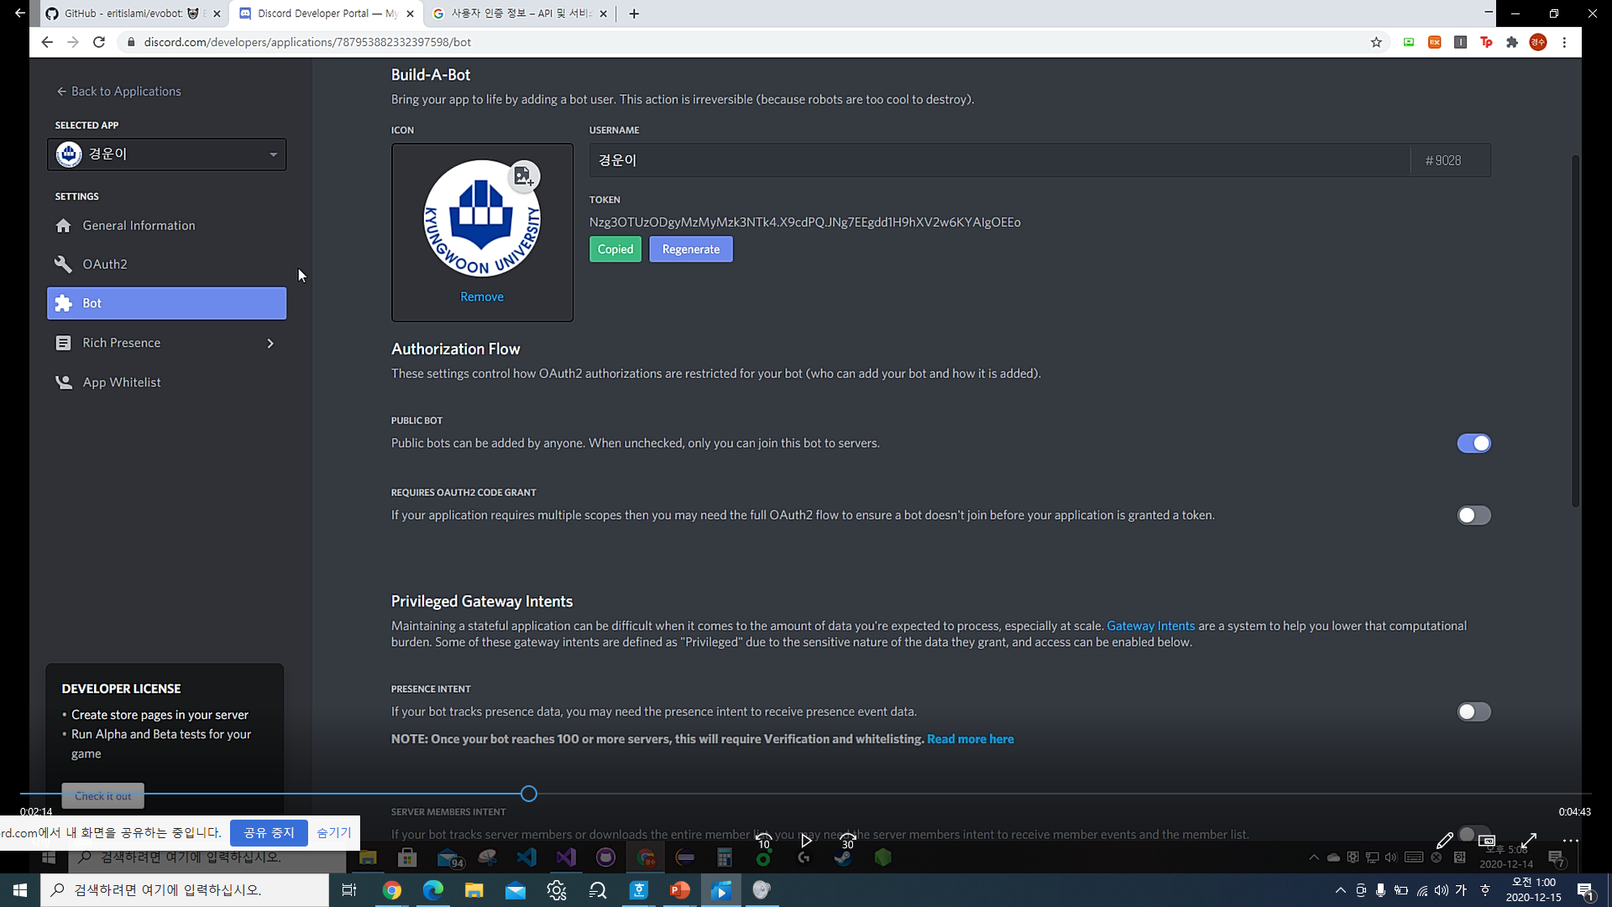
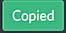

APPLEASE
03. Music Bot 제작 과정
Music Bot 만들기
Notes:
(다음)
(말하면서 다음 6번) 봇이 기능을 하기 위해 이러한 권한들을 지정해 주고 (다음x2)
(다음) 이 봇의 토큰을 (다음) 복사하여 줍니다.(다음x2)
이 토큰을 (다음) 콘피그 파일에 넣어주고(다음x2)
구글 API 콘솔에서 유튜브를 재생하는 API를 얻은 다음 (다음) 키를 복사하여 줍니다.(다음)
복사한 API 키도 (다음) 콘피그 파일에 넣어주고, 뮤직 봇을 호출하는 명령어도 (다음) "경운아"로 바꿔 주고 저장을 합니다.(다음)

Slide 11
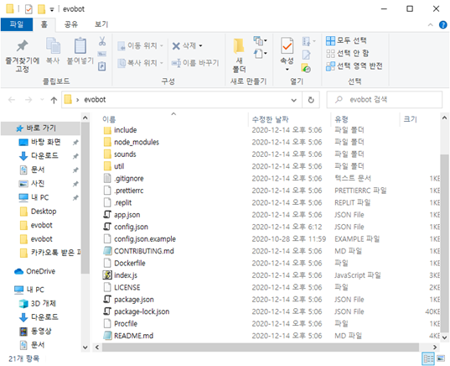
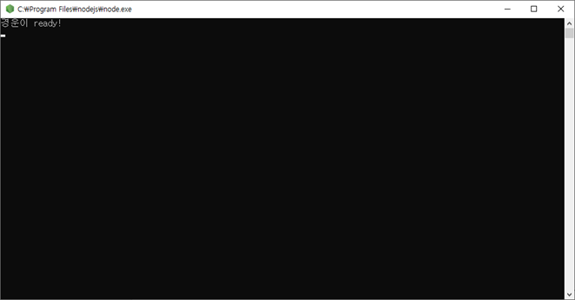
APPLEASE
03. Music Bot 과정
Music Bot 만들기
Notes:
(다음)
이제 이보 봇 폴더에 있는 인덱스 파일을 실행시켜 주면
(다음)
그림과 같이 봇이 정상적으로 실행이 됩니다.

Slide 12
APPLEASE
4
결과물
APPLEASE
Notes:
이렇게 만들어진 Music Bot 결과물을 보겠습니다

Slide 13
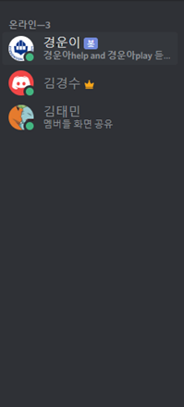
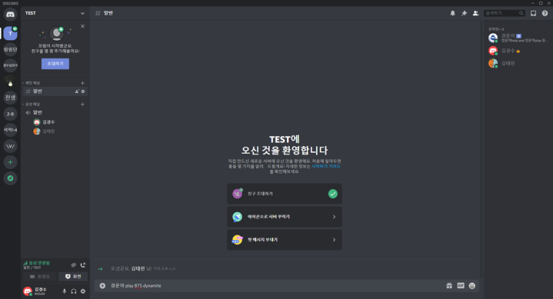
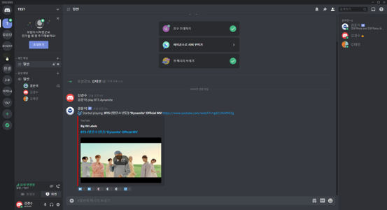
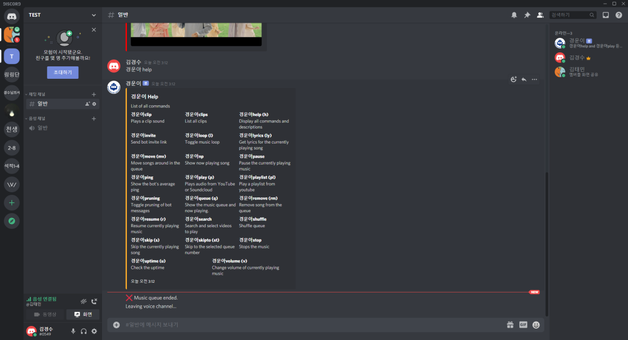
APPLEASE
04. 결과물
Music Bot 기능
Music Bot 소개
Notes:
(다음)
우선 경운이라는 뮤직 봇을 친구들과 통화하는 디스코드 서버에 추가 하고
(다음)
노래를 플레이하는 명령어 (다음) “경운아 play 노래 이름”을 채팅창에 적어주면
(다음X2)
경운이가 통화방에 들어와 노래를 틀어주어 친구들과 노래를 공유하며 들을 수 있습니다.
(다음)
그리고 “경운아 헬프”를 치면 경운이의 다양한 기능들에 대해 알아 볼 수 있습니다.
다양한 기능들은 시연 영상에서 보여드리겠습니다.

Slide 14
APPLEASE
5
느낀 점
APPLEASE
Notes:
이러한 활동을 하며 저희가 느낀 점은

Slide 15




APPLEASE
05. 느낀 점
Notes:
프로그래밍이라는 것이 생소하고 잘 하지 못할 것이라고 느꼈는데 직접 계획을 짜고 프로그래밍을 하게 되니 프로그래밍에 대해 기초가 쌓이게 되고 강의로 프로그래밍을 배우는 것보다 직접 설계를 하면서 배우게 되다 보니 보다 더욱 값진 경험을 할 수 있었습니다. 또한 Github이라는 오픈소스 사이트 외에도 Eclipse, SOURCEFORGE 등 여러 오픈소스 사이트도 알게 되었으며 이러한 오픈소스 사이트를 이용하여 만들어진 프로그램을 쉽게 얻을 수 있었고 C++, 자바스크립트, 파이썬 등 여러 언어들을 배울 수 있는 계기가 되었습니다. 이젠 과제나 학교에서 시켜서 하는 것이 아닌 자기주도적으로 프로그래밍을 공부하여 다른 사람들의 편의를 위해 노력하는 개발자가 되기로 다짐하는 계기가 되었습니다.

Slide 16
APPLEASE
6
기대 효과 및 향후 계획
APPLEASE
Notes:
Music Bot을 만듦으로써 기대 효과와 앞으로의 향후 계획을 발표하겠습니다.

Slide 17


APPLEASE
06. 기대 효과 및 향후 계획
Notes:
현재 많은 사람들은 자신이 쓰는 뮤직플레이어에 들어가 노래를 재생해야 하는 단계를 거치고 있습니다. 뮤직 앱을 통해서 들어가도 노래를 일일이 검색해서 재생목록에 담아야 하는 방식으로 노래를 듣습니다. 그러나 Discord Music Bot을 사용하면 채팅창에 명령어를 이용하여 바로 원하는 노래를 들을 수 있고 친구들과 실시간으로 플레이리스트가 공유 되기 때문에 굳이 내가 노래를 틀지 않아도 친구들의 플레이리스트를 같이 들을 수 있는 기대 효과를 가져 올 수 있습니다.
(1초 쉬고)
향후 자기주도적으로 프로그래밍을 공부하여 다른 프로그램을 만들어 보는 것을 일차 목표로 계획하고 있습니다.

Slide 18
APPLEASE
7
Music Bot 시연 영상
APPLEASE

Slide 19
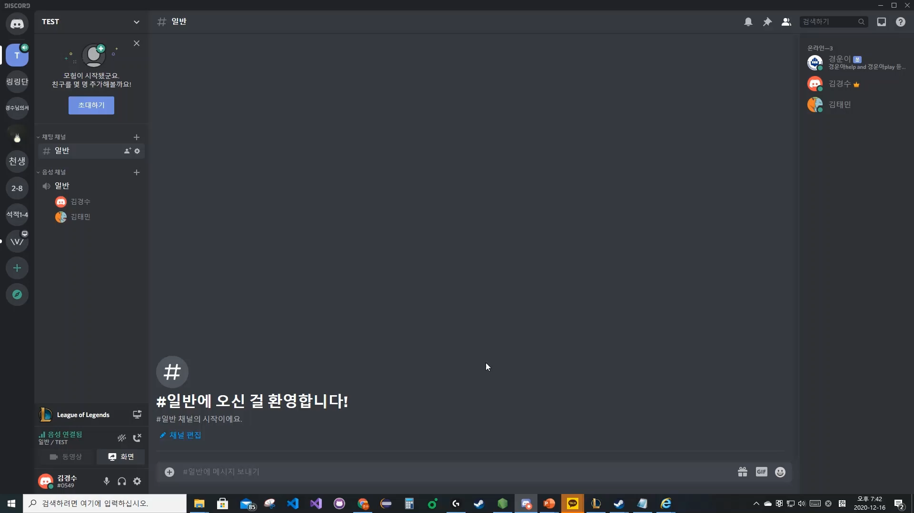
APPLEASE
07. Music Bot 시연 영상
Notes:
music bot을 시연하겠습니다.
이렇게 친구들과 소통을 하다가 노래를 듣고 싶을 때
채팅창에 경운아 play 듣고 싶은 노래를 치면 봇이 자동으로 노래를 틀어줍니다.
예시로 Santa Tell Me를 틀어 보겠습니다.
(경운아 play Santa Tell Me)
이렇게 노래를 틀 수 있고 설명을 하기 위해 소리를 줄이고 이어 나가겠습니다.
(친구가 노래를 넣으면)
밑에 채팅창을 보시면 통화방에 있는 친구도 플레이 리스트에 노래를 넣을 수 있습니다.
이 뿐만 아니라 경운아 help를 치시면 더욱 다양한 기능을 확인할 수 있습니다.
(경운아 help)
시간 상 3가지의 기능만 보여드리겠습니다.
(경운아 queue)
명령어를 쳐서 플레이 리스트도 확인 가능하고,
(경운아 skip)
이렇게 다음 노래로 넘어갈 수 있습니다.
마지막으로 경운아 stop을 쳐서 노래를 끄는 것도 가능합니다.
(경운아 stop)

Slide 20
APPLEASE
감사합니다.
Notes:
이상 2팀 APPLEASE였습니다. 감사합니다.

